Slide 1

Chào mừng các con đến với tiết học vần

Slide 2

Khởi động

Slide 3

điện thoại
ghế xoay
quả xoài
khuấy bột

Slide 4

Đọc thành tiếng

Slide 5

HỌC VẦN
Bài 137: Vần ít gặp

Slide 6
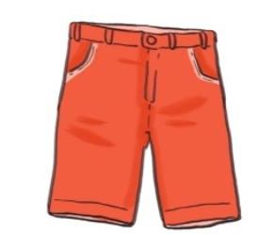
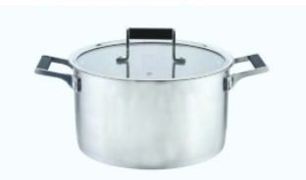
1. Làm quen
ooc
oong
oo
c
oo
ng
cái xoong
soóc
xoong
quần soóc
x
oong
s
oóc

Slide 7


oeo
uyp
o
e
o
u
y
p
đèn tuýp
tuýp
ngoằn ngoèo
ngoèo
t
uýp
ng
oèo

Slide 8

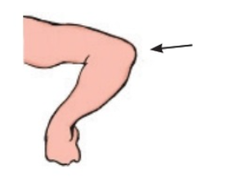
uêu
uyu
oao
u
ê
u
o
a
o
u
y
u
Khuỷu
khuỷu tay
ngoằn ngoèo
kh
uỷu

Slide 9


Cài bảng cài
xoong
tuýp

Slide 10

nghỉ giải lao!

Slide 11
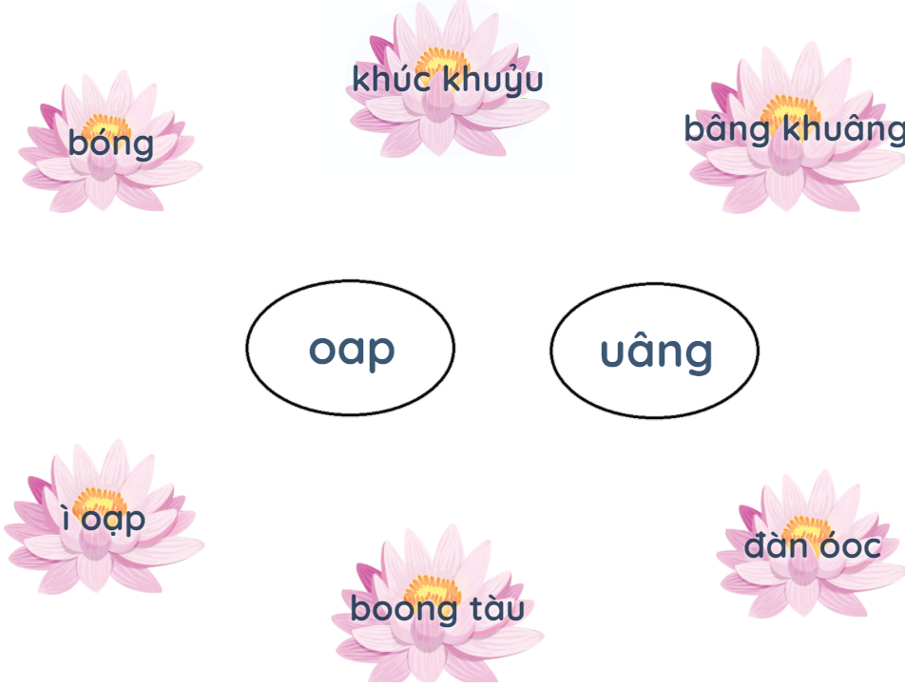
2. tiÕng nµo cã vÇn oap tiÕng nµo cã vÇn u©ng?

Slide 12



3. Tập viết

Slide 13
Đọc lại bài

Slide 14
2. tiÕng nµo cã vÇn oap tiÕng nµo cã vÇn u©ng?

Slide 15


Slide 16

Luyện đọc từ khó
boong tàu đèn tuýp
đàn oóc nguêu ngoao
ngoằn ngoèo ì oạp

Slide 17
1
3
2
4
5
6
7
8
9

Slide 18
1
2

Slide 19
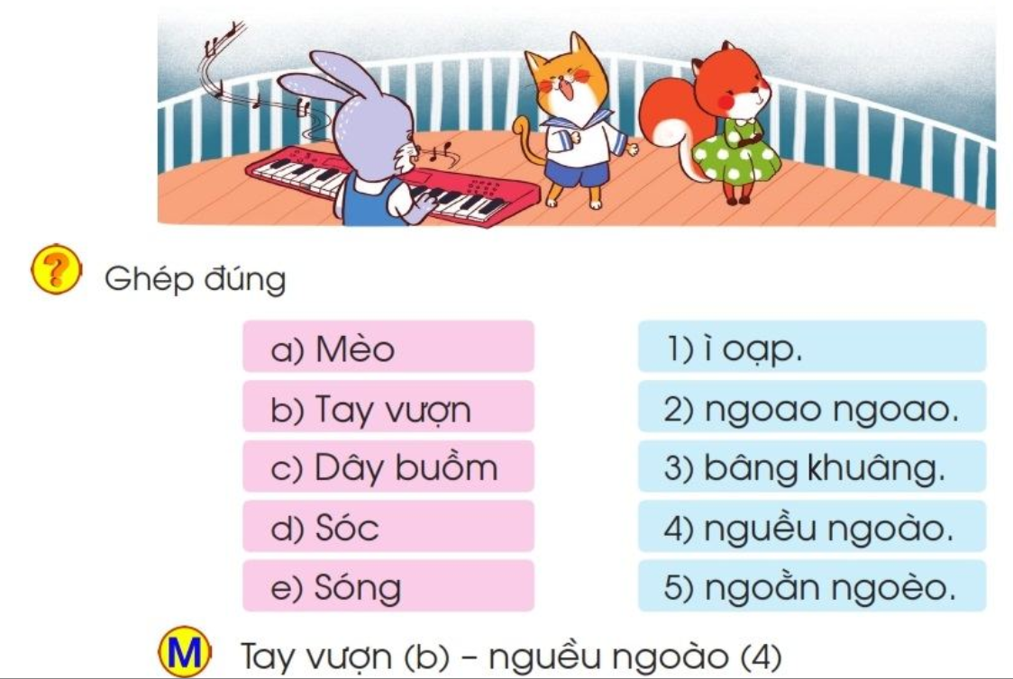

Slide 20
CHÀO TẠM BIỆT

